Slide 1
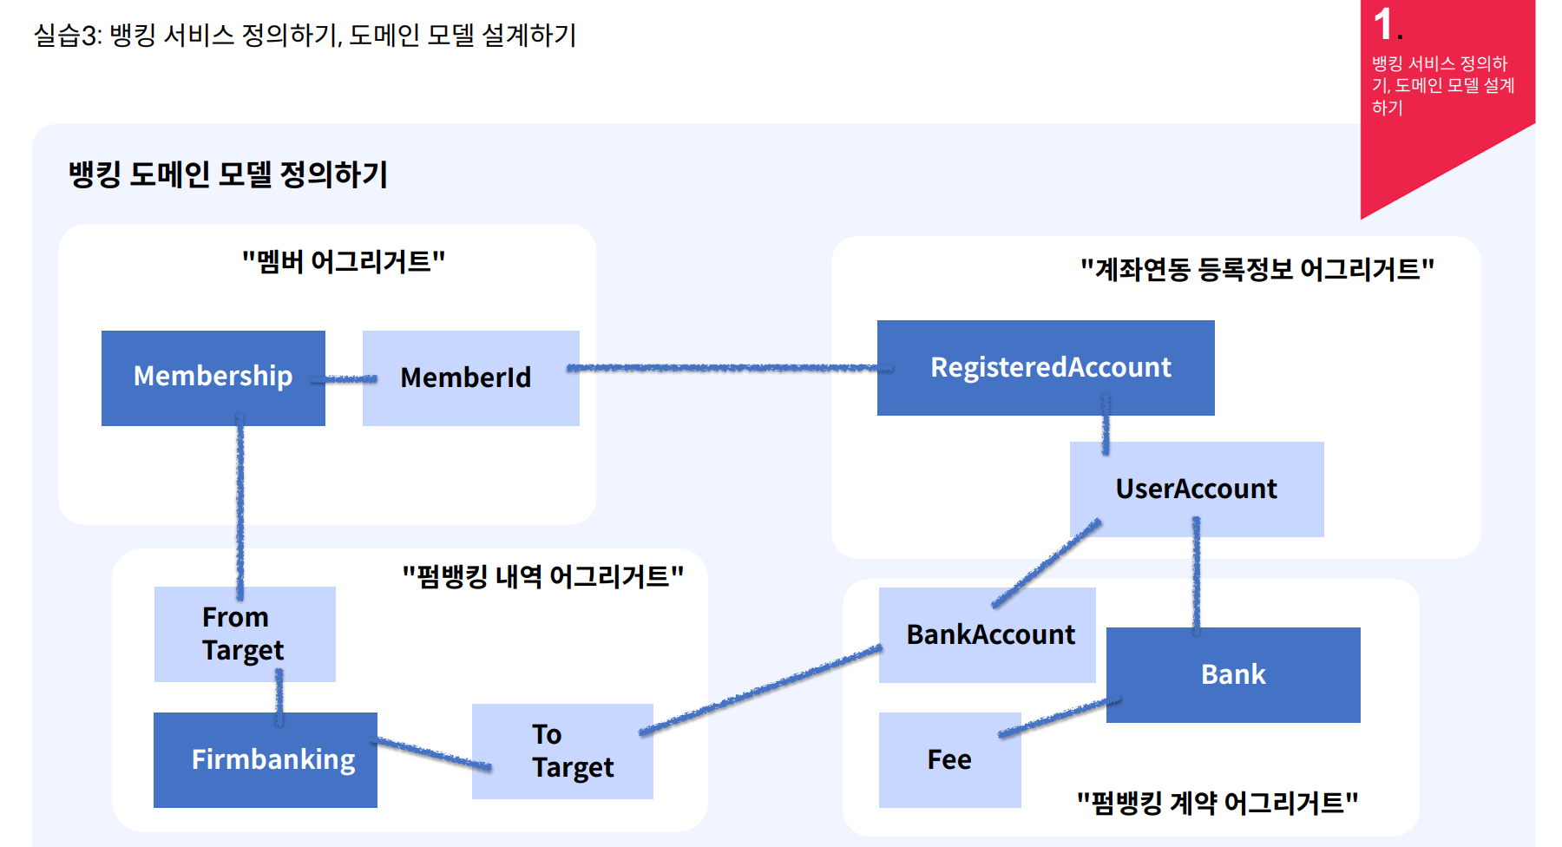
Domain: Membership
RegisterAccountHistory
회원간 송금 시
Domain: Banking
RegisteredBankAccount
비회원에게 송금 시
RequestFirmBanking
RequestFirmBankingHistory
BankAccount
MVP 구현에서 제외
받는 사람
보내는 사람
은행 정보
금액
시간 등
외부은행 정보
개설일
만기일
세율 등

